Slide 1
IPIoT
HCIP-IoT
NA
V2.5
唐妍/tWX585717
2020.05.01
石嘉欣/s00417407

Slide 2
MQTT协议技术原理

Slide 3
物联网（Internet of Things，IoT）最近曝光率越来越高。虽然HTTP是网页的事实标准，不过机器之间（Machine-to-Machine，M2M）的大规模沟通需要不同的模式：之前的请求/回答（Request/Response）模式不再合适，取而代之的是发布/订阅（Publish/Subscribe）模式。这就是轻量级、可扩展的MQTT（Message Queuing Telemetry Transport）可以施展拳脚的舞台。

Slide 4
学完本课程后，您将能够：
描述MQTT协议的核心功能和概念
描述MQTT控制报文格式
描述MQTT异常中断的机制

Slide 5
MQTT概述和发展历程
MQTT发布与订阅模式
MQTT主题和服务质量 0、1、2
MQTT协议报文结构、连接的建立
MQTT保留消息、遗嘱和心跳

Slide 6
MQTT简介
MQTT （Message Queuing Telemetry Transport，消息队列遥测传输协议），运行在TCP协议栈之上，为其提供有序、可靠、双向连接的网络连接保证。
代理
订阅消息
发布者
发布消息
订阅者
推送消息

Slide 7
MQTT协议的发展历程
IBM和Eurotech公司对外宣布加入Eclipse M2M industry工作组，并贡献了MQTT代码给Eclipse Paho项目组。
IBM和合作伙伴共同发明了MQTT协议。
MQTT正式成为推荐的物联网传输协议标准。
1999
2004
2011
2013
2014
MQTT.org开放了论坛，供大家广泛参与
OASIS MQTT技术规范委员会成立
Notes:
MQTT由Andy Stanford-Clark（IBM）以及Arlen Nipper（Arcom，现Cirrus Link）发明于1999年，当时他们是为了创造一种新协议，以应用在要求低耗电、低带宽的石油管道和卫星通信的实际场景中。他们制定了需要在将来的协议中实现的技术目标：
易于实施和部署
提供高质量的服务器消息分发功能
轻量高效低带宽
数据不可探听（消息加密）
可持续会话
大约在首次版本发布后的三年后，MQTT被宣布将会在OASIS进行标准化进程，OASIS是一个致力于推进高端标准化的开放组织
MQTT标准化进程持续大约一年时间,2014年10月29日，MQTT成为正式批准的OASIS标准

Slide 8
MQTT协议特点
由于物联网的环境是非常特别的，所以MQTT遵循以下设计原则：
1、精简，不添加可有可无的功能。
2、发布/订阅（Pub/Sub）模式，方便消息在传感器之间传递。
3、允许用户动态创建主题，零运维成本。
4、把传输量降到最低以提高传输效率。
5、把低带宽、高延迟、不稳定的网络等因素考虑在内。
6、支持连续的会话控制。
7、理解客户端计算能力可能很低。
8、提供服务质量管理。
9、假设数据不可知，不强求传输数据的类型与格式，保持灵活性。

Slide 9
MQTT业务模式
运用MQTT协议，设备可以很方便地连接到物联网云服务，管理设备并处理数据，最后应用到各种业务场景。
设备
设备与数据处理
应用
独立设备
MQTT
汽车
物联网云服务
智慧城市
低功耗设备
智能网关
MQTT
工业4.0
智慧家庭
医护医疗

Slide 10
MQTT概述和发展历程
MQTT发布与订阅模式
MQTT主题和服务质量 0、1、2
MQTT协议报文结构、连接的建立
MQTT保留消息、遗嘱和心跳

Slide 11

发布/订阅模式
03
02
发布者和订阅者不需要同时在线，可以自由选择时间来消费消息。
01
发布者和订阅者不需要交互，发布者无需等待订阅者确认而导致锁定。
发布者与订阅者不必了解彼此，只要认识同一个消息代理即可。
Notes:
与请求/回答这种同步模式不同，发布/定义模式解耦了发布消息的客户（发布者）与订阅消息的客户（订阅者）之间的关系，这意味着发布者和订阅者之间并不需要直接建立联系。打个比方，你打电话给朋友，一直要等到朋友接电话了才能够开始交流，是一个典型的同步请求/回答的场景；而给一个好友邮件列表发电子邮件就不一样，你发好电子邮件该干嘛干嘛，好友们到有空了去查看邮件就是了，是一个典型的异步发布/订阅的场景。

Slide 12
主题
MQTT是通过主题对消息进行分类的，本质上就是一个UTF-8的字符串，不过可以通过反斜杠表示多个层级关系。主题并不需要创建，可以直接使用。
主题还可以通过通配符进行过滤。其中，+可以过滤一个层级，而#只能出现在主题最后表示过滤任意级别的层级。
building-b/floor-5：代表B楼5层的设备。
+/floor-5：代表任何一个楼的5层的设备。
building-b/#：代表B楼所有的设备。
Notes:
注意，MQTT允许使用通配符订阅主题，但是并不允许使用通配符广播。
单级: +
只能用于单个主题层级匹配的通配符。
对于“huawei/+/humidity” 的订阅匹配 “huawei/livingroom/humidity”和“huawei/bathroom/humidity”但是不匹配 “huawei/home/livingroom/ humidity” 。
多级: #
用于匹配主题中任意层级的通配符。
它都必须是主题过滤器的最后一个字符 ，并且确保它前面是正斜杠。
订阅主题 “huawei/home/#“，它会收到使用下列主题名发布的消息：”huawei/home/livingroom”和“Huawei/home/bathroom”

Slide 13
服务质量
为了满足不同的场景，MQTT支持三种不同级别的服务质量（Quality of Service，QoS）为不同场景提供消息可靠性：
级别2所提供的不重不丢很多情况下是最理想的，不过往返多次的确认一定对并发和延迟带来影响。级别1提供的至少一次语义在日志处理这种场景下是完全可以的，所以像Kafka这类的系统利用这一特点减少确认从而大大提高了并发。级别0一般是在数据不怎么重要，或者发送周期比较短暂的情况，这种情况下丢帧是无所谓的。
级别0：尽力而为。消息发送者会想尽办法发送消息，但是遇到意外并不会重试。
级别1：至少一次。消息接收者如果没有知会或者知会本身丢失，消息发送者会再次发送以保证消息接收者至少会收到一次，当然可能造成重复消息。
级别2：恰好一次。最高等级的服务质量，消息丢失或者重复消息是不可接受的，在可以减少并发或者增加延时的情况下，级别2是最合适的。
Notes:
至多一次”(QoS==0) 消息发布完全依赖底层 TCP/IP 网络。会发生消息丢失或重复。这一级别可用于如下情况，环境传感器数据，丢失一次读记录无所谓，因为不久后还会有第二次发送。
至少一次”(QoS==1) 确保消息到达，但消息重复可能会发生。
只有一次”(QoS==2) 确保消息到达一次。这一级别可用于如下情况，在计费系统中，消息重复或丢失会导致不正确的结果。

Slide 14
消息类型
CONNECT
客户端连接到
MQTT代理
CONNACK
连接确认
PUBLISH
新发布消息
PUBACK
新发布消息确认，是QoS 1给PUBLISH消息的回复
PUBREC
QoS 2消息流的第一部分，表示消息发布已记录
PUBREL
QoS 2消息流的第二部分，表示消息发布已释放
PUBCOMP
QoS 2消息流的第三部分，表示消息发布完成
1
2
3
4
5
6
7
8
9
10
11
12
13
14
SUBSCRIBE
客户端订阅某个主题
SUBACK
对于SUBSCRIBE消息的确认
UNSUBSCRIBE
客户端终止订阅的消息
UNSUBACK
对于UNSUBSCRIBE消息的确认
PINGREQ
心跳
PINGRESP
确认心跳
DISCONNECT
客户端终止连接前通知MQTT代理

Slide 15
客户端、代理
客户端（Client）
包括发布者或订阅者，两者都是MQTT客户端，分别负责发布或订阅。
可以是从微控制器到一个完全成熟的服务器，在设备上运行着MQTT库并且可以通过任何网络连接到MQTT代理服务器。
代理服务器（Broker）
是任何发布/订阅协议的核心，可以处理多达成千上万的MQTT客户的并发连接。
代理服务器主要负责接收所有消息，将消息发送给所有订阅的客户端。
一个职责是保持所有持续连接的客户端的会话，包括订阅和丢失的消息。
另一个职责是对客户端的认证和授权。

Slide 16
MQTT概述和发展历程
MQTT发布与订阅模式
MQTT主题和服务质量 0、1、2
MQTT协议报文结构、连接的建立
MQTT保留消息、遗嘱和心跳

Slide 17
MQTT控制报文
MQTT控制报文的结构：
在MQTT协议中，一个MQTT数据包由：固定头（Fixed header）、可变头（Variable header）、消息体（payload）三部分构成。MQTT数据包结构如下：
固定报头的格式：
Fixed header固定报头， 所有控制报文都包含
Variable header可变报头，部分控制报文包含
Payload有效载荷，部分控制报文包含
Bit | 7 | 6 | 5 | 4 | 3 | 2 | 1 | 0
Byte 1 | MQTT控制报文类型 |  |  |  | 用于指定控制报文的标志位
Byte 2 | 剩余长度
Notes:
剩余长度等于可变报头的长度（10字节）加上有效载荷的长度。
10 2C

Slide 18
MQTT控制报文的类型
名字 | 值 | 报文流动方向 | 描述
Reserved | 0 | 禁止 | 保留
CONNECT | 1 | 客户端到服务器 | 客户端请求连接服务器
CONNACK | 2 | 服务器到客户端 | 连接报文确定
PUBLISH | 3 | 两个方向都允许 | 发布消息
PUBACK | 4 | 两个方向都允许 | QoS1消息发布收到确定
PUBREC | 5 | 两个方向都允许 | 发布收到(保证交付第一步)
PUBREL | 6 | 两个方向都允许 | 发布释放(保证交付第二步)
PUBCOMP | 7 | 两个方向都允许 | QoS 2消息发布完成
SUBSCRIBE | 8 | 客户端到服务器 | 客户端订阅请求
SUBACK | 9 | 服务器到客户端 | 订阅请求报文确认
UNSUBSCRIBE | 10 | 客户端到服务器 | 客户端取消订阅请求
UNSUBACK | 11 | 服务器到客户端 | 取消订阅报文确认
PINGREQ | 12 | 客户端到服务器 | 心跳请求
PINGRESP | 13 | 服务器到客户端 | 心跳响应
DISCONNECT | 14 | 客户端到服务器 | 客户端断开连接
Reserved | 15 | 禁止 | 保留

Slide 19


MQTT连接
MQTT协议是基于TCP/IP之上的，客户端和代理服务器都需要TCP/IP栈。
MQTT连接是在客户端和代理服务器之间。连接是通过客户端向代理发送连接消息（CONNECT）发起的。代理会响应一个CONNACK消息和状态码。一旦连接建立，只要客户端不发送断开连接的命令或失去联系，代理将使连接保持。
MQTT
TCP
IP
CONNECT
CONNACK

Slide 20
CONNECT消息 (1)
ClientId
客户端标识符（简称ClientID）是每个连接到MQTT代理服务器的MQTT客户端的编号。
Clean Session
Clean Session标志位向代理服务器表明客户端是否要建立持续的会话。
Clean Session设置为false是代理将存储所有服务质量 (QoS) 为1或2的客户端的订阅信息以及所有错过的消息。
Clean Session设置为true是代理将不会存储客户端的任何信息，并将清除之前持续会话的所有信息。
Notes:
初始化一个连接是从客户端发到代理服务器的。如果CONNECT消息不正确（根据MQTT规范）或者从网络socket打开到消息发出花费太多时间的话，代理服务器将关闭连接。为了避免那些恶意的客户端拖垮代理服务器，这样的行为也是合理的。

Slide 21
CONNECT消息 (2)
（用户名/密码）Username/Password
MQTT允许发送用户名和密码以便验证客户端的身份和进行授权。
（遗嘱消息）Will Message
当某个客户端恶意断开连接时，遗嘱消息将通知其他客户端。
一个连接着的客户端将在CONNECT消息中以MQTT消息和主题的形式提供其遗嘱。
如果客户端恶意断开了连接，代理将发送此消息来代表客户端。
（心跳）KeepAlive
心跳是一个时间间隔，客户端有规律地向代理服务器发送PING Request消息。

Slide 22
CONNECT可变报头的字节构成 (1)
CONNECT报文的可变报头按下列次序包含四个字段：协议名（Protocol Name），协议级别（Protocol Level），连接标志（Connect Flags）和保持连接（Keep Alive）。
 | 描述 | 7 | 6 | 5 | 4 | 3 | 2 | 1 | 0
协议名
byte 1 | 长度MSB (0) | 0 | 0 | 0 | 0 | 0 | 0 | 0 | 0
byte 2 | 长度 LSB (4) | 0 | 0 | 0 | 0 | 0 | 1 | 0 | 0
byte 3 | ‘M’ | 0 | 1 | 0 | 0 | 1 | 1 | 0 | 1
byte 4 | ‘Q’ | 0 | 1 | 0 | 1 | 0 | 0 | 0 | 1
byte 5 | ‘T’ | 0 | 1 | 0 | 1 | 0 | 1 | 0 | 0
byte 6 | ‘T’ | 0 | 1 | 0 | 1 | 0 | 1 | 0 | 0

Slide 23
CONNECT可变报头的字节构成 (2)
 | 描述 | 7 | 6 | 5 | 4 | 3 | 2 | 1 | 0
协议级别
byte 7 | Level(4) | 0 | 0 | 0 | 0 | 0 | 1 | 0 | 0
连接标志
byte 8 | User Name Flag(1) Password Flag(1) Will Retain(1) Will QoS(01) Will Flag(1) Clean Session(1) Reserved(0) | 1 | 1 | 1 | 0 | 1 | 1 | 1 | 0
保持连接
byte 9 | Keep Alive MSB(0) | 0 | 0 | 0 | 0 | 0 | 0 | 0 | 0
byte 10 | Keep Alive LSB(10) | 0 | 0 | 1 | 1 | 1 | 1 | 1 | 0

Slide 24
代理响应CONNACK消息
会话表示标志（Session Present flag）
会话表示标志表示，代理和客户端之间自从前面的交互以来是否是持久会话。
确认连接标志（Connect acknowledge flag）
尝试连接是否成功，如果不成功存在的问题是什么?
返回代码 | 返回代码响应
0 | 连接接受
1 | 连接拒绝，不可接受的协议版本
2 | 连接拒绝，标识符拒绝
3 | 连接拒绝，服务器不可用
4 | 连接拒绝，错误的用户名和密码
5 | 连接拒绝，未授权

Slide 25
MQTT概述和发展历程
MQTT发布与订阅模式
MQTT主题和服务质量 0、1、2
MQTT协议报文结构、连接的建立
MQTT保留消息、遗嘱和心跳

Slide 26
MQTT保留消息
保留消息是一条将保留标志（retained flag）置为true的普通MQTT消息。broker会针对主题依照QoS级别保留最后一条保留消息。保留消息存在的意义是为了订阅者能够立即收到消息而无须等待发布者发布下一条消息。
一个主题的保留消息是最新的可知的有效数据，它不必是最新的数据，但它一定是将保留标志置为true的最新消息。
Notes:
当使用保留消息时，此主题的一个新订阅者在订阅后会立即收到设备的当前状态。对于那些周期性地发送数据，如温度，GPS坐标或其他数据的客户端也一样。如果不使用保留信息，订阅者在发布者发送间隔期将对当前状态一无所知。而使用保留信息可以立即提供一个有效数据给新客户端。

Slide 27
MQTT遗嘱LWT
MQTT使用遗嘱（LWT）功能通知其他客户端某个客户端意外断开连接了。每个客户端都可以在连接broker时指定其最新的遗嘱（一个具备主题，保留标志，QoS的普通MQTT消息）。
broker将会在以下情况分发遗嘱消息。
服务器发现一个I/O错误或者网络错误；
客户端没有按时发送心跳包；
客户端没有在断开连接前发送DISCONNECT包；
服务器因为协议错误而断开连接。
Notes:
遗嘱是为了在发布者连接丢失时通知订阅者而设计的。在实际使用中，遗嘱经常和保留消息一起使用，以便于通过主题来存储客户端当前的状态。例如，在客户端刚连接上broker时，它会向主题client/status发送一个消息体为“online”的保留消息。然后在连接过程中，客户端再发送一个消息体为“offline”的遗嘱消息，并将此消息设为保留消息。如果客户端此时意外断开连接，那么broker将发布此消息体为“offline”的保留消息。这种模式允许其他客户端通过一个主题来观察此客户端的状态，并且因为它是个保留消息，所以新连上来的客户端也会立刻就知道此设备的状态。

Slide 28
MQTT心跳包 (1)
什么是半开连接（half-open）？
MQTT是基于TCP，并且它可以保证数据包在网络传输时的“可靠，有序，错误可查”这些特性。
当客户端与服务器建立起正常的TCP连接后，在某些情况下一个传输端点可能会无法和其他传输端点同步，这常常是因为一方出现问题，比如客户主机掉线（网线断开）、电源掉电、或系统崩溃，或者传输过程中出现问题。这种情况被叫做半开（half-open）连接。重点是仍在正常工作的一方并不知道对方出现了什么问题，它会不断尝试发送信息并等待对方回应。
为了应对半开连接问题，或至少可以知道连接是否还在，MQTT提供了心跳（keep alive）机制。

Slide 29
MQTT心跳包 (2)
MQTT客户端向服务器发起CONNECT请求时，通过KeepAlive参数设置保活周期。
客户端在无报文发送时，按KeepAlive周期定时发送2字节的PINGREQ心跳报文，服务端收到PINGREQ报文后，回复2字节的PINGRESP报文。
服务端在1.5个心跳周期内，既没有收到客户端发布订阅报文，也没有收到PINGREQ心跳报文时，主动心跳超时断开客户端TCP连接并且发送遗嘱消息（前提是客户端已经指定了遗嘱）。
客户端可以在任何时间发送PINGREQ来确认网络连接是有效的。PINGREQ包不含任何包体（payload）。
Notes:
心跳机制可以确认连接仍然是打开的，并且broker和客户端都连接上了对方。因此客户端可以设定一个几秒钟的时间间隔，并在连建立后按此间隔来发送消息给broker。心跳的间隔时间是broker和客户端所能接受的最长的通信周期。
最长的心跳周期是18小时12分15秒。如果心跳周期为0，那么心跳机制就是无效的
客户端发送PINGREQ报文给服务端的。用于：
在没有任何其它控制报文从客户端发给服务的时候，告知服务端客户端还活着。
请求服务端发送 响应确认它还活着。
使用网络以确认网络连接没有断开。

Slide 30
基于WebSockets的MQTT
MQTT协议除支持TCP传输层外，还支持WebSocket作为传输层。通过WebSocket浏览器可以直连MQTT消息服务器，发布订阅模式与其他MQTT客户端通信。
MQTT协议的WebSocket连接，必须采用binary模式，并携带子协议Header:
Sec-WebSocket-Protocol: mqttv3.1 或 mqttv3.1.1
Notes:
现在浏览器还不支持直接用MQTT，主要是因为浏览器不支持最基本的TCP连接。

Slide 31
注册MQTT设备
1、登录华为云物联网平台；
2、创建MQTT 产品：协议类型MQTT、数据格式JSON；
3、注册MQTT设备：自定义设备标识码、密钥。

Slide 32
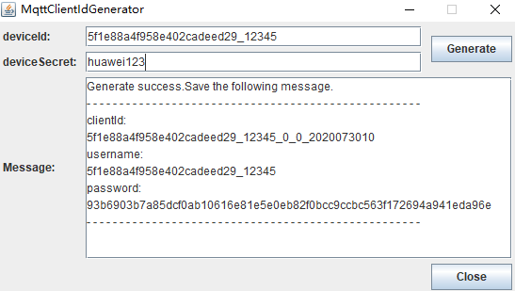
连接信息生成
1、打开连接生成工具mqttClientIdGenerator.jar（本地需要JDK环境）
2、填入平台中设备的deviceId和自定义的密钥
3、点击Generate生成连接信息

Slide 33
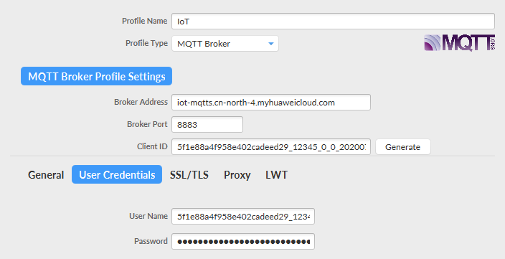
连接配置
1、打开MQTT.fx
2、配置平台地址、端口号
3、配置连接工具生成的Client ID、User Name、Password

Slide 34
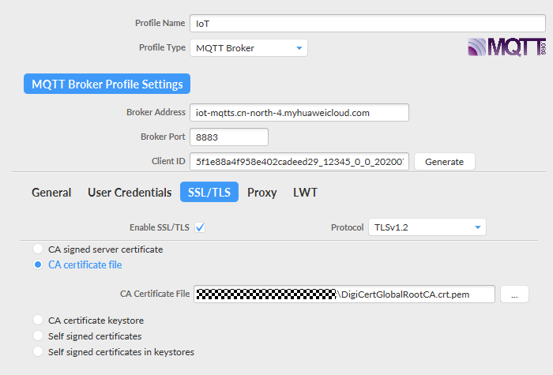
证书配置
1、配置pem格式的证书

Slide 35
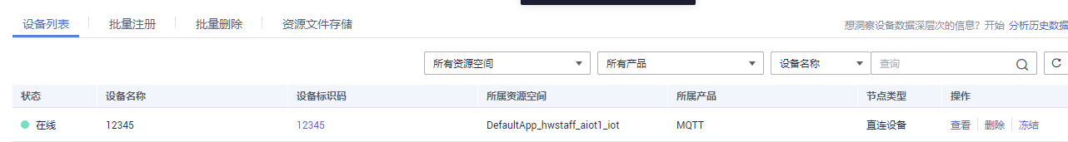
建立连接
1、点击“Connect”建立连接
2、在物联网平台中查看设备已在线

Slide 36
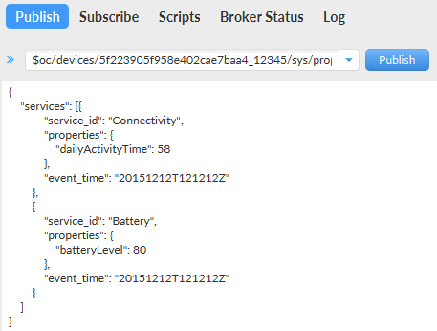
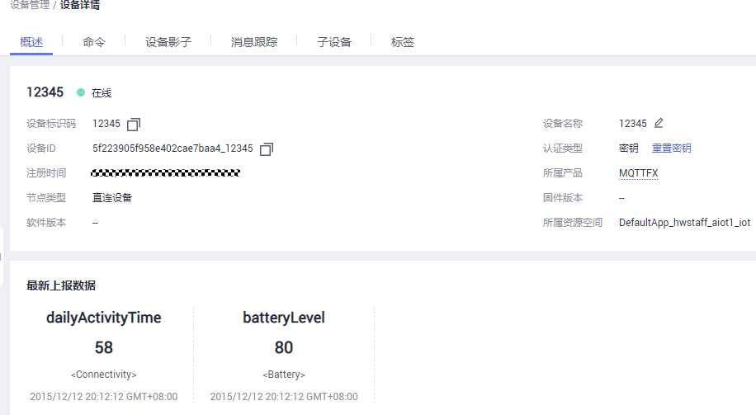
上报数据
1、填写Topic：$oc/devices/{device_id}/sys/properties/report
2、点击“Publish”发送数据，在物联网平台查看数据

Slide 37
MQTT它构建于（ ）协议上基于（ ）模式的消息协议。
MQTTCONNACK控制报文的报文流动方向（ ）。
客户端到服务器 B. 服务器到客户端 C. 两个方向都允许 D. 禁止流动
服务质量（QoS）有哪几个级别？
A. QoS 0:最多分发一次 B. QoS 1: 至少分发一次 C. QoS 2: 仅分发一次
4. 一个客户端不可以既是发布者也是订阅者。
Notes:
参考答案：
TCP,发布/订阅
B
ABC
错

Slide 38
发布订阅模式
客户端，代理和连接的建立
MQTT主题
服务质量0、1、2
保留消息、遗嘱和心跳

